Slide 1
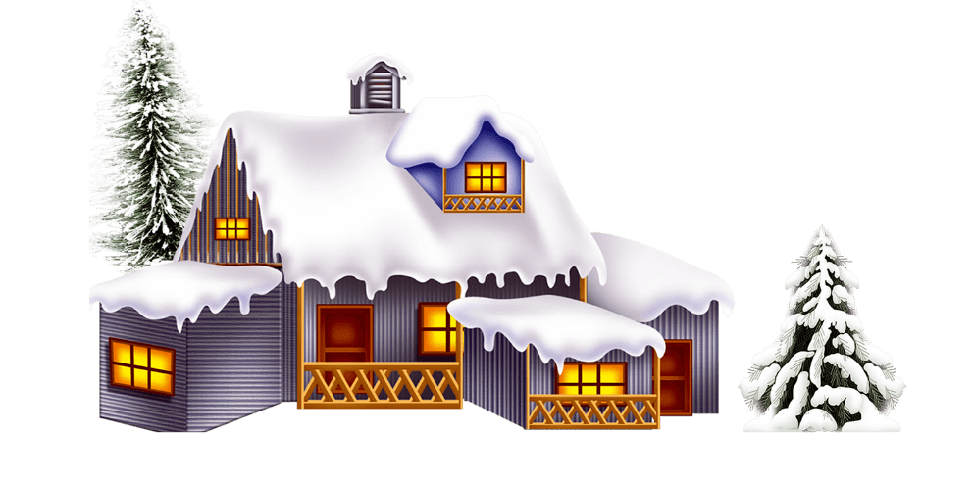
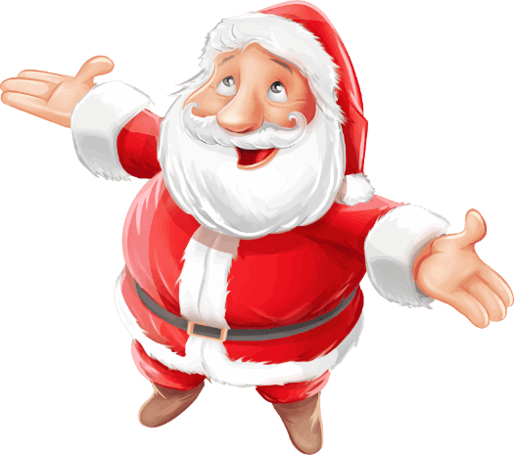
圣诞节快乐
MERRY Christmas

Slide 2
目录
01
圣诞节的由来
02
圣诞节的历史
03
圣诞节的习俗
02
圣诞节社会影响

Slide 4
圣诞节的
由来

Slide 5
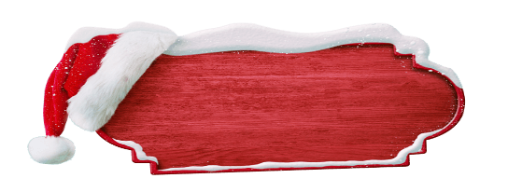
圣诞节由来
圣诞节（Christmas）又称耶诞节，译名为“基督弥撒”，西方传统节日，在每年12月25日。弥撒是教会的一种礼拜仪式。圣诞节是一个宗教节，因为把它当作耶稣的诞辰来庆祝，故名“耶诞节”。
大部分的天主教教堂都会先在24日的平安夜，亦即12月25日凌晨举行子夜弥撒，而一些基督教会则会举行报佳音，然后在12月25日庆祝圣诞节；基督教的另一大分支——东正教的圣诞节庆则在每年的1月7日。
圣诞节也是西方世界以及其他很多地区的公共假日，例如：在亚洲的香港、澳门、马来西亚和新加坡。圣经实际上并无记载耶稣诞生日期，圣诞节是后人公定的。

Slide 6
圣诞节的
历史

Slide 7
圣诞节起源
据说耶稣是因着圣灵成孕，由童女马利亚所生的。神更派遣使者加伯列在梦中晓谕约瑟，叫他不要因为马利亚未婚怀孕而不要她，反而要与她成亲，把那孩子起名为"耶稣"，意思是要他把百姓从罪恶中救出来。
当马利亚快要临盆的时候，罗马政府下了命令，全部人民到伯利恒务必申报户籍。约瑟和马利亚只好遵命。他们到达伯利恒时，天色已昏，无奈两人未能找到旅馆渡宿，只有一个马棚可以暂住。就在这时，耶稣要出生了。于是马利亚唯有在马槽上，生下耶稣。后人为纪念耶稣的诞生，便定十二 月二十五为圣诞节，年年望弥撒，纪念耶稣的出世。

Slide 8
圣诞节起源
4世纪初，1月6日是罗马帝国东部各教会纪念耶稣降生和受洗的双重节日、称为“主显节”(Epiphany)，亦称“显现节”，即上帝通过耶稣向世人显示自己。当时只有那路拉冷的教会例外，那里只纪念耶稣的诞生而不纪念耶稣的受洗。后历史学家在罗马基督徒习用的日历中发现公元 354年12月25日页内记录着：“基督降生在犹大的伯利恒。”经研究，一般认为12月25日伴为圣诞节可能开始于公元336年的罗马教会，约在公元375年传到小亚细亚的安提阿，公元430年传到埃及的亚历山大里亚，耶路撒冷的教会接受得最晚，而亚美尼亚的教会则仍然坚持1月6日主显节是耶稣的诞辰。

Slide 9
圣诞节起源
12月25日本是波斯太阳神(即光明之神)密特拉(Mithra)的诞辰，是一个异教徒节日，同时太阳神也是罗马国教众神之一。这一天又是罗马历书的冬至节，崇拜太阳神的异教徒把这一天当作春天的希望，万物复苏的开始。基于此原因，罗马教会选择这一天作为圣诞节。这是教会初期力图把异教徒的风俗习惯基督教化的措施之一。

Slide 10
圣诞节起源
后来，虽然大多数教会都接受12月25日为圣诞节，但又固各地教会使用的历书不同，具体日期不能统一，于是就把12月24日到第二年的1月6日定为圣诞节节期(Christmas Tide)，各地教会可以根据当地具体情况在这段节期之内庆祝圣诞节。自从12月25日被大多数教会公认为圣诞节后，原来1月6日的主显节就只纪念耶稣受洗了，但天主教会又把1月6日定为"三王来朝节"，以纪念耶稣生时东方三王(即三位博士)来朝拜的故事。随着基督教的广泛传播，圣诞节已成为各教派基督徒，甚至广大非基督徒群众的一个重要节日。

Slide 11
圣诞节起源
圣诞节本是宗教节日。十九世纪，圣诞卡的流行、圣诞老人的出现，使圣诞节开始渐渐流行起来。圣诞庆祝习俗在北欧流行后，结合着北半球冬季的圣诞装饰也出现了。
十九世纪初发展至中叶，整个欧洲、美洲开始过起了圣诞节。并衍生出了相应的圣诞文化。
圣诞节传播到亚洲是在十九世纪中叶，日本、韩国、中国等都受到了圣诞文化的影响。
改革开放后，圣诞节在中国传播地尤为突出，至二十一世纪初，圣诞节有机地结合了中国当地习俗，发展日趋成熟。吃苹果、带圣诞帽、寄送圣诞贺卡，参加圣诞派对，圣诞购物等成了中国人生活的一部分。

Slide 12
圣诞节的
习俗

Slide 13
圣诞节习俗
圣诞卡（圣诞卡片）在美国和欧洲很流行，许多家庭随贺卡带上年度家庭合照或家庭新闻，新闻一般包括家庭成员在过去一年的优点特长等内容。圣诞节这天，指出天下一家世界大同的理想，只有以和平与仁爱的言行达成。寄赠圣诞卡，除表示庆贺圣诞的喜乐外，就是向亲友祝福，以表怀念之情。尤其对在孤寂中的亲友，更是亲切的关怀和安慰。

Slide 14
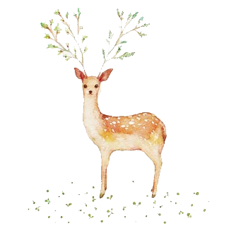
圣诞节习俗
圣诞树(Christmas tree)是圣诞节庆祝中最有名的传统之一。通常人们在圣诞前后把一棵常绿植物如松树弄进屋里或者在户外，并用圣诞灯和彩色的装饰物装饰。并把一个天使或星星放在树的顶上。
用灯烛和装饰品把枞树或洋松装点起来的常青树，作为圣诞节庆祝活动的一部分。近代圣诞树起源于德国。德国人于每年12月24日，即亚当和夏娃节，在家里布置一株枞树(伊甸园之树)，将薄饼乾挂在上面，象徵圣饼(基督徒赎罪的标记)。

Slide 15
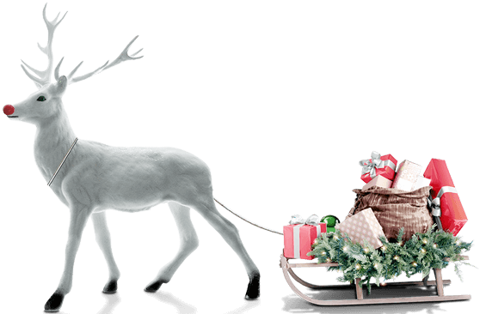
圣诞节习俗
圣诞橱窗是墨尔本一道靓丽的风景线，每年的圣诞节来临前商店的橱窗设计人员就会动足脑筋，将这个圣诞节的主题发挥得淋漓尽致，而且绝不会和往年的风格重合，这里也是妈妈最愿意带孩子们来的地方。圣诞爷爷醇厚的嗓音讲述着惊心动魄的经历，故事还是那个故事，但声、光、电的组合更生动有趣。排队入场是玛雅橱窗参观中不成文的规定，栏杆外是急匆匆路过的人流，栏杆内有序参观，每个橱窗有数分钟的演绎。每个橱窗左下角是滚动的屏幕，立体声喇叭中讲述的故事，都能在这里显示，扫描一下二维码还能下载。

Slide 16
圣诞节习俗
英国人在圣诞节是最注重吃的，食品中包括烧猪、火鸡、圣诞布丁、圣诞碎肉饼等。每一个家人都有礼物，仆人也有份，所有的礼物是在圣诞节的早晨派送。有的唱圣诞歌者沿门逐户唱歌报佳音，他们会被主人请进屋内，用茶点招待，或者赠小礼物。

Slide 17
圣诞节习俗
每一个意大利的家庭，都放有耶稣诞生故事的模型景物。在圣诞前夕，家人团聚吃大餐，到午夜时参加圣诞弥撒。完毕之后，便去访问亲友，只有小孩和年老的人得到礼物。在圣诞节，意大利人有一种很好的风俗，儿童们作文或撰诗歌，表示感谢他们的父母在这年来给他们的教养。他们的作品，在未吃圣诞大餐之前，被暗藏在餐巾里、碟子的下面或是桌布里，父母装作看不见。在他们吃完大餐之后，便把它取回，向大家朗读。

Slide 18
圣诞节习俗
因为美国是由许多民族组成的国家，所以美国人庆祝圣诞的情形也最为复杂，从各国来的移民仍多依照他们祖国的风俗。不过，在圣诞时期，美国人的门外挂着花环以及其它别致的布置则是一样的。
法国的一般成年人，在圣诞前夕差不多都要到教会参加子夜弥撒。在完毕后，家人同去最年老的已婚的哥哥或姊姊的家里，团聚吃饭。这个集会，讨论家中要事，但遇有家人不和睦的，在此后也前嫌冰释，大家要和好如初了，所以圣诞在法国是一个仁慈的日子。

Slide 19
圣诞节的
社会影响

Slide 20
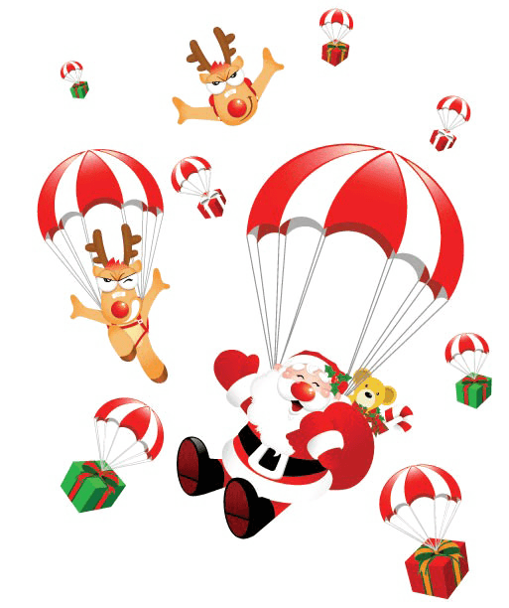
圣诞节社
会影响
2012年，在全球经济不景气的情况下，全球的圣诞经济并不乐观。虽然较平常确有不小幅度的升温，但远远低于历史水平。尤其是类似希腊这样陷入债务危机的国家，经济本身并没有复苏，购物的人们只能转转无奈离去。英国、加拿大、新加坡、美国等国由于经济好转，在商家的大力促销下圣诞经济快速回升。

Slide 21
圣诞节
社会影响
而圣诞节对于没有基督文化背景的中国人来说，只是提供了购物或是又一个出国游玩的时间点罢了。中国国内众多城市都有了圣诞狂欢，商场、超市等在圣诞前后都有大型促销活动。也催生出了一个现象："浙江义乌，号称世界圣诞饰品之都。"全球70%的圣诞饰品都来自这里。

Slide 22
圣诞节
社会影响
从最初的宗教节日，发展成为一个具有全球性的节日。圣诞节宗教涵义逐渐与世界各地文化传统糅合。有些是在宗教文化基础上演化，成为更加丰富多彩的圣诞节宗教文化。有些则逐渐世俗化、商业化，甚至政治化。
以圣诞树而言，在希腊传统中是没有圣诞树的，但这并不代表圣诞节不能有或者不须有圣诞树。美国有摆放圣诞树的传统。西方国家的许多孩子从小就被告知，圣诞老人是从烟囱进入屋里，然后悄悄把礼物放在好孩子床头的袜子里。孩子们一旦功课成绩下降，就往往会被家长或者老师训诫可能得不到圣诞老人的礼物。美国纽约上州一名老师上月底在课堂上告诉学生"世上并没有圣诞老人"，还补充说圣诞树下的礼物是他们的父母放在那里的，就因引发家长争议而被迫道歉。

Slide 23
圣诞节
社会影响
圣诞节宗教神秘感的逐渐淡化，固然与科学发展有关，也与商品经济有关。市场经济下可以用各种赢利的形式包装圣诞节，商家使出各式各样的促销手段吸引消费者购买商品，圣诞节在使人们获得更多节日消费的理由的同时，也增添更多节日闲聊的谈资--消费文化。
圣诞节文化的多元取向，使世界更精彩。

Slide 24
谢谢欣赏
MERRY Christmas

